Slide 1
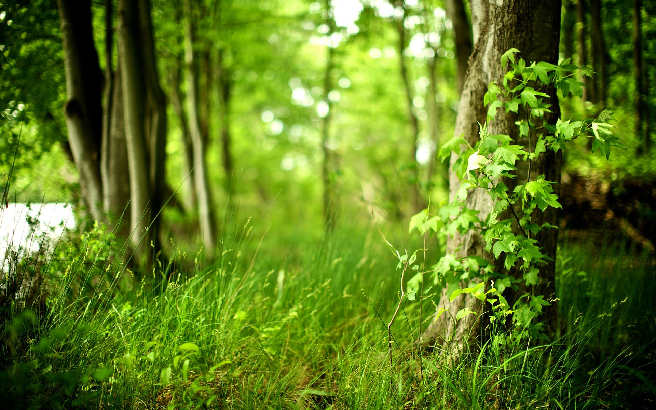
Муха
Ба-бах
Пудик
Пчела
Шумный Ба-бах
Разговор с пчелой
Песня мухи

Slide 2
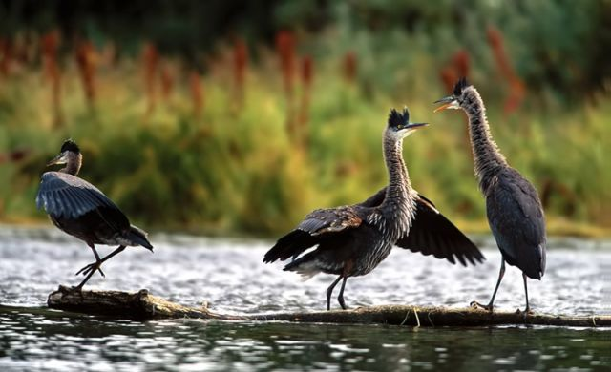
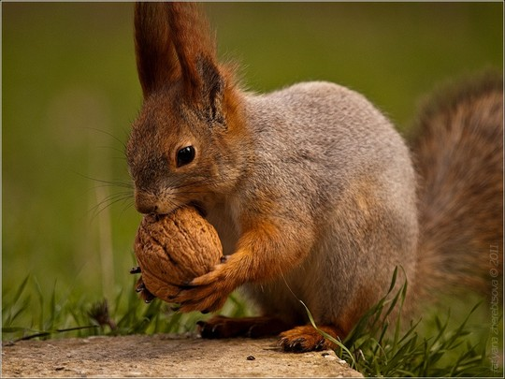
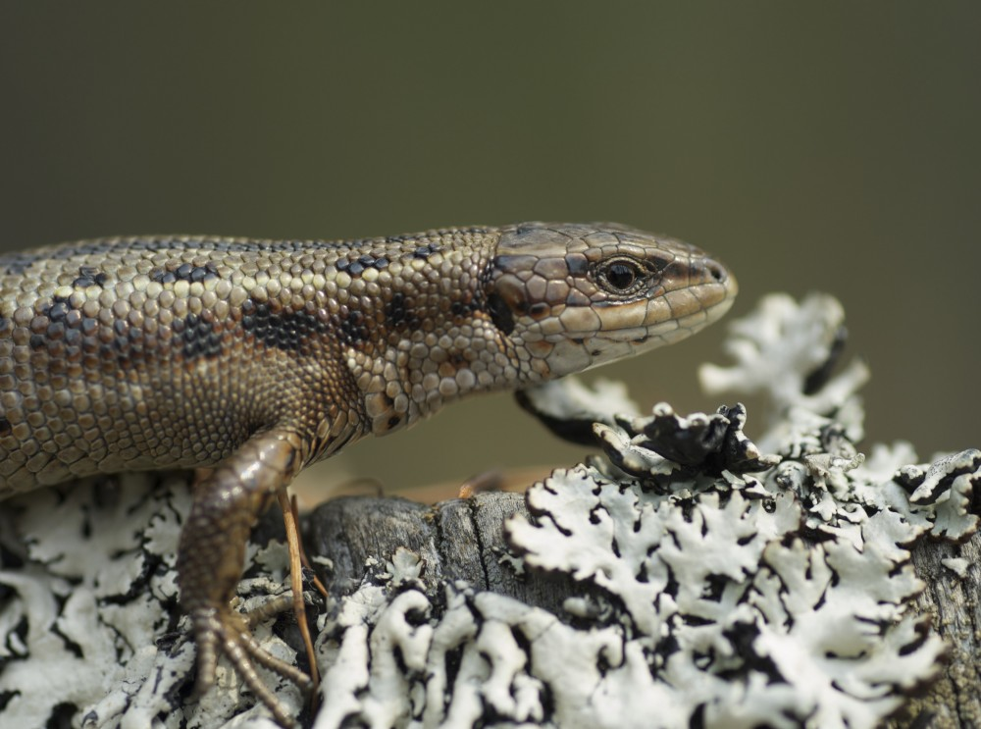

Slide 3
Чик-чирик!
К зернышкам прыг! Клюй, не робей
Кто это?...

Slide 4
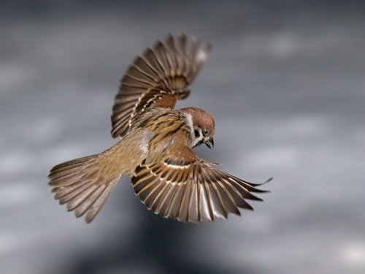

Slide 5
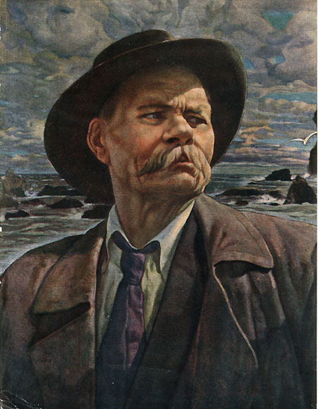
Алексей
Максимович
Горький
1868-1936

Slide 6
что-что
чересчур черна, чересчур
чив - чив
чем чванятся
червяка
чудо
чадо, чадо
чебурахнешься
чем, чем
чик

Slide 7
Звукопись - звуковые повторы, насыщенность одинаковых
или похожих звуков

